Slide 1
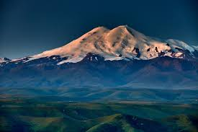
Карачаево-Черкессия
Презентацию сделали Воронов Егор и Кармаза Вадим из 9Б класса МБОУ СОШ №50

Slide 2
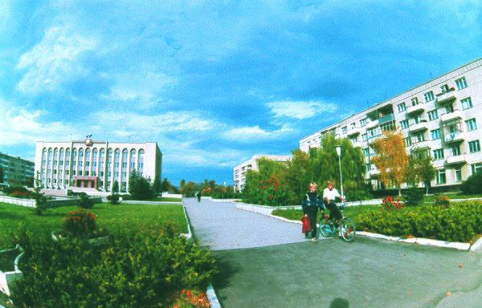
Столица Карачаево-Черкессии
Столица Республики-город Черкесск. Он расположен на правом берегу реки Кубань. Его площадь составляет 69,8 кв.км. Находится в предгорной зоне. Часовой пояс-московский.

Slide 3
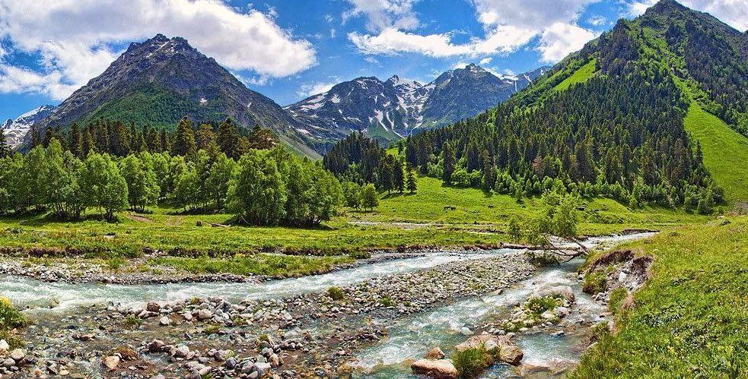
О Карачаево-Черкессии кратко:
Республика Карачаево-Черкессия-Республика находящаяся на Европейском Юге России. Это высокогорная республика. Её население равное 434500 человек разнообразно, в ней расположена самая высокая гора в Европе!

Slide 4
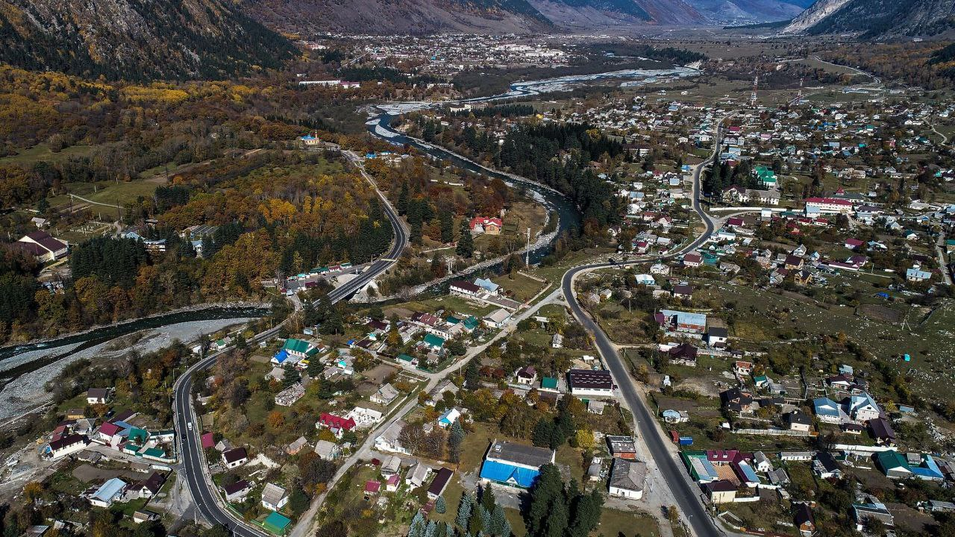
Географическое положение Карачаево-Черкессии:
Карачаево-Черкессия расположена предгорьях Северного Кавказа и находится в Европейской части. Включает в себя 10 муниципальных районов-Абазинский, Адыге-Хабальский, Зеленчукский, Ногайский, Карачаевский, Прикубанский, Урупский, Усть Джегутинский, Хабезский и Малокарачаевский. Имеет границу с Грузией и Абхазией на юге. Соседствует с Краснодарским Краем на западе, и со Ставропольским Краем на севере.

Slide 5
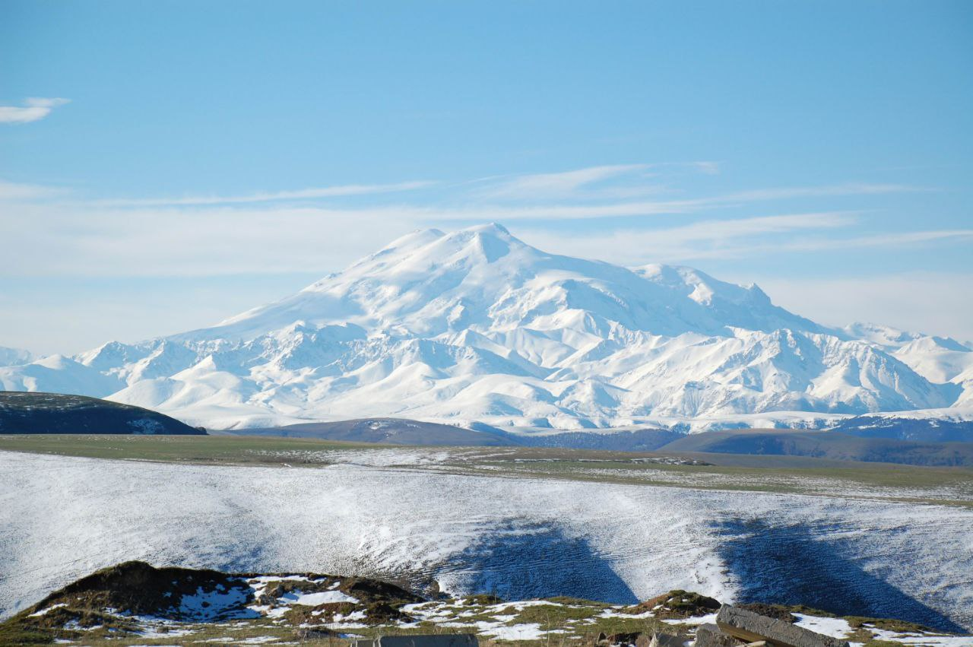
Рельеф Карачаево-Черкесской Республики:
Главной достопримечательностью Карачаево-Черкесской Республики является Эльбрус-самая высокая гора в Европе. Её высота-5600м. Горный рельеф же колеблется от 400 до 5600м. Высота, на которой расположены города, равна примерно 800м.

Slide 6
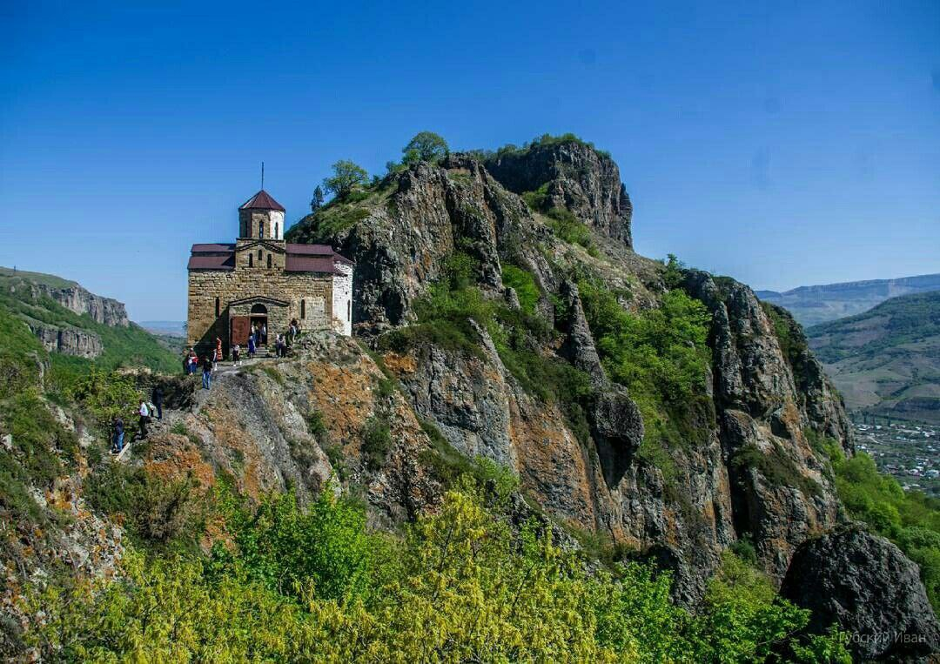
Климат
Климат Карачаево-Черкесии умеренно тёплый. Зима короткая, лето тёплое, продолжительное и достаточно увлажнённое. Средняя температура января — около −3,2 °C, июля — +20,6 °C. Среднегодовое количество осадков — от 500 до 2000 мм. Республика находится в умеренно-континентальном поясе.

Slide 7
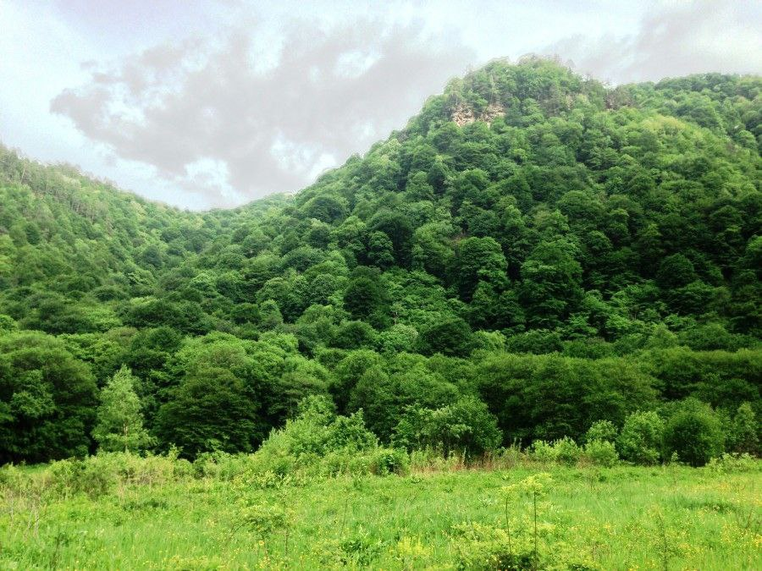
Природа. Животный и растительный мир Карачаево-Черкесской Республики
В республике выделяются 3 природных зоны: Предгорная равнина, предгорья и горы Кавказа. В этих зонах обитают олень, тур, серна, косуля, кабан, медведь, белка, куница, лисица, андатра, норка, шакал, волк, енотовидная собака, кеклик, улар и другие. А произрастают тут хвойные и твердолитсвенные, мягколиственные деревья, а также кустарники, к примеру рододендрон.

Slide 8
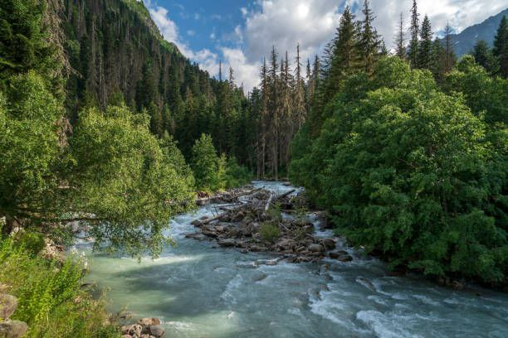
Население Карачаево-Черкессии. Коренные ремесла.
Национальный состав Карачаево-Черкесии разнообразен. Помимо титульных наций — карачаевцев и черкесов, здесь проживают русские, армяне, грузины, кабардинцы и представители прочих национальностей. По данным переписи населения 2020 года, в регионе проживают, например, такие народы: карачаевцы (205 578 человек, или 44,376%), русские (127 621 человек, или 27,548%), черкесы (58 825 человек, или 12,698%), абазины (37 664 человека, или 8,13%), ногайцы (17 368 человек, или 3,749%). Занятия коренных народов-обработка скотоводческих продуктов-особенно ценится сукно, и виноградоводство. Также резьба по дереву.

Slide 9
Интересные факты о Карачаево-Черкесской Республике! Национальные блюда, традиции и праздники
1. На территории республики жили первобытные люди! 2. На территории Карачаево-Черкессии часто проводят соревнования по вязанию! 3. В республике 5 государственных языков-русский, карачаевский, черкесский, абазинский и ногайский! А теперь о кухне-Хычыны, Бышлак, Айран, Локумы, Щипс-всё это кухня Карачаево-Черкессии! Традиционно жители республики соблюдают обычаи гостеприимства и почитания родного очага. Свадебные традиции очень необычны-Борьба за невесту при переезде в дом жениха. Национальные праздники связаны с памятными датами-День возрождения карачаевского народа, День памяти о боевом содруестве горцев и казаков Кубани и мнногие другие.

Slide 10
Спасибо за внмание!
На следующих слайдах можно увидеть некоторые картинки!

Slide 11
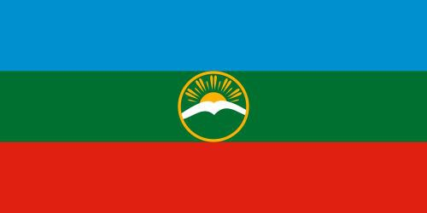

Slide 12


Slide 13
